Slide 1
Belgique: comment en est-on arrivé là?
Cours en ligne Histoire(s) de Belgique Module 1
Séquences 7 à 9
UCTL 2022-2023 12 octobre 2022

Slide 2
Module 1 séquence 7 à 9
L’ère des révolutions, titre de l’ouvrage d’Eric Hobsbawn (1789 – 1848)
Révolution américaine 1776
Révolution française 1789
Révolution liégeoise
Révolution brabançonne
Révolution de juillet 1830 à Paris
Révolution belge

Slide 3
De Valmy à Waterloo
Encerclement, fuite en avant :
Exportation de la révolution
Annexion de territoires (1792-1795) et départementalisation de ce qui sera la Belgique
Destruction des positions des nobles

Slide 4
Intégration à la France
1795, départementalisation
Législation française: codes Portalis, pyramide judiciaire
Laïcisation de la société: suppression ordres religieux, fermeture Louvain, nationalisation des biens du clergé, prestation serment des prêtres; Concordat avec Pie VII.

Slide 5
Réticences, résistances
Politique linguistique: français officiel
Politique fiscale militarisée,
Conscription obligatoire tirage au sort:
Guerre des Paysans 1798

Slide 6
Consulat puis Empire
Belges peu satisfaits :
Occupation plus que libération, guerre, fiscalité, …
Décléricalisation
Conscription
« Guerre des paysans » (1798) en Flandre
Napoléon Bonaparte (1769 – 1821)
Restaure l’autorité (centralise la corruption et interdit d’en parler)
Codification de la loi et donc sécurité juridique, uniformité (Portalis)
Concordat avec Eglise catholique
Etat unitaire centralisé, hiérarchisé, autoritaire

Slide 7
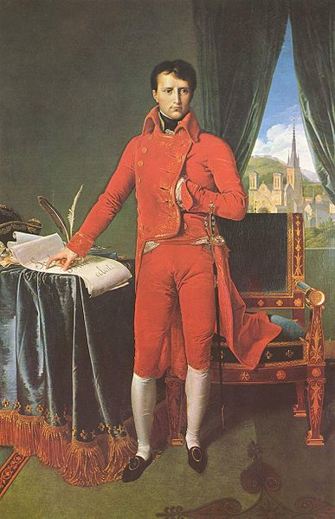
Bonaparte à Liège

Slide 8
Congrès de Vienne 1814-1815
Vainqueurs réactionnaires: Sainte Alliance
Etat tampon capable de résister à la France
Rattachement de la Belgique aux Pays-Bas: amalgame
Sous conditions pour le Prince d’Orange

Slide 9
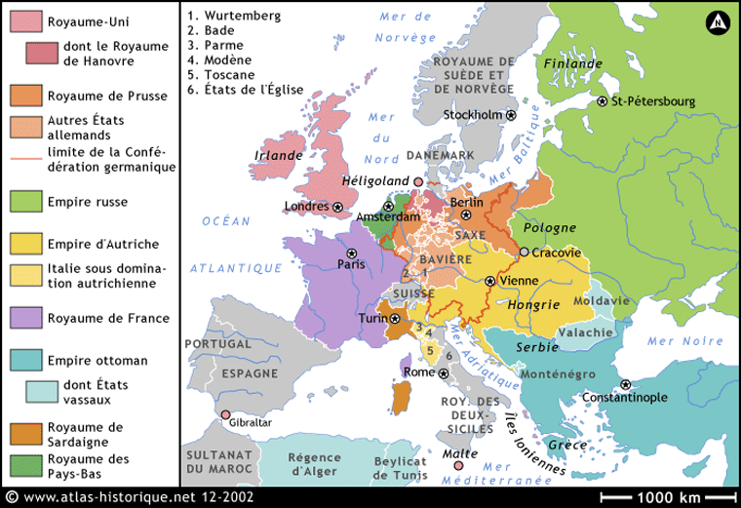

Slide 10
Protocole de Londres 1815
Impose des conditions au Prince d’Orange
Protection des cultes (>< 1648, Westphalie), voir plus loin
Égal accès aux emplois publics
Egalité commerciale des Provinces
« Représentation honnête » des Belges (majoritaires!)
Une Loi fondamentale, Grondwet, retravaillée de commun accord

Slide 11
Cujus regio ejus religio
Le protocole de Londres de 1815 impose le respect de la religion de ses sujets
>< Traités de Westphalie 1648 permettaient aux seigneurs d’imposer leur religion à leurs sujets. Cujus regio ejus religio
Cela ne rassura pas les catholiques belges lors de l’adoption de la Loi fondamentale…(J II ><C)

Slide 12
Souhaits des Belges
Bicaméralisme
Représentation proportionnelle aux habitants (Belges plus nombreux)
Débats publics
Ministres responsables devant le Roi et la Chambre basse
Annalité des Budgets

Slide 13
Révision de la loi fondamentale
Texte « donné » par le Prince
Révision confiée par une petite assemblée désignée par le Roi
Ne tiendra pas compte des souhaits fondamentaux des Belges

Slide 14
Loi fondamentale révisée
Monarchie calviniste, pouvoir de principe au Roi; il exerce le réel pouvoir législatif et financier
Ministres responsables devant le Roi seul
Bicaméralisme et égalité des B et des NL Ch b.; nominations viagères Ch H
Débats publics devant la chambre basse
Budget ordinaire : décennal / extraordinaire : annuel
Régime de libertés et égalité des cultes
Instruction publique : « objet des soins constants du gouvernement »

Slide 15
Arithmétique « hollandaise »!
1604 notables (1/2.000 h. désignés par intendants de départements) votent :
527 oui
796 non
281 absents
absents « consentants » !
126 non: « pour des motifs religieux » annulés puisque liberté religion!
527+281+126= 934, donc majorité!!

Slide 16
Politique hollandaise
Tentative d’unification linguistique dans la fonction publique
Développement industriel, financier et commercial: textile, métallurgie
Libre circulation sur l’Escaut
Accès aux colonies hollandaises
Création de la Société générale 1822

Slide 17
Enseignement secondaire et supérieur
Enseignement officiel 1817:
Louvain, Liège, Gand : Universités d’Etat
Athénées: enseignement secondaire préparatoire à l’université

Slide 18
Catholiques
Opposés au Roi dès le départ :
Roi de religion et de mentalité calviniste
Refusent les libertés modernes et la liberté de la presse
Refusent la sécularisation (rappel : Joseph II)
Opposés à la politique d’enseignement
S’opposent à la néerlandisation (corollaire de la volonté d’unification), « langue du calvinisme »

Slide 19
Action catholique
Mgr de Broglie (évêque de Gand) : interdiction de collaborer, de prêter serment à la Constitution
Le Roi renverra De Broglie, fera appel au Prince De Méan (acceptation à titre civil), négociera un Concordat

Slide 20
Domination étrangère et esprit national
Donc, il y a des catholiques
prêts à s’allier
aux libéraux anti-néerlandais

Slide 21
Les libéraux
D’abord favorables au Roi, car :
Libertés (presse notamment)
Commerce et industrie, création de la Société Générale
Fin des privilèges du clergé
Enseignement laïcisé et en développement (Athénées, ULg et Univ. Gand)
Autonomie locale
Réorganisation de la franc-maçonnerie

Slide 22
Les libéraux
Ensuite, déchantent :
Pouvoirs trop étendus
Libertés restrictives, appropriées par le Roi
La néerlandisation énerve leurs sympathies francophiles: 1823: provinces NL
Belges sous-représentés
Roi opposé aux concessions
La tentative du Concordat finit de décider leur opposition

Slide 23
Libéraux et catholiques prêts à s’allier
Un rajeunissement des cadres :
Des dirigeants catholiques plus ouverts aux libertés, sous l’impulsion de de Lammenais : elles sont un rempart contre un pouvoir hostile
Moins de dogmatisme chez les libéraux, du réalisme

Slide 24
Alliance libéraux catholiques
Unionisme des oppositions,
Cahier de revendications communes: « Union pour le redressement des griefs », 1828
On recourt au pétitionnement, faute de droit de vote étendu…

Slide 25
Légalisme et pacifisme des Belges
Demandes :
Respect réel des libertés
Pouvoirs équilibrés
Responsabilité ministérielle devant le Parlement
Emplois mieux répartis
Inflexibilité du roi.

Slide 26
Troisième groupe: les radicaux
Héritiers du jacobinisme: égalité, démocratie, souveraineté populaire
Mécontentement populaire:
Hiver 1829-1830 long: prix denrées augmente + taxes

Slide 27
La séparation
Août, septembre, octobre 1830

Slide 28
Août 1830, chaos à Bruxelles
1830 est une année de changements et de révoltes nationalistes, bourgeoises et ouvrières (Grèce en février, France en juillet, Allemagne en septembre, Pologne en novembre)
Le Roi est inflexible aux revendications
Les bourgeois font bloc pour faire plier le Roi

Slide 29
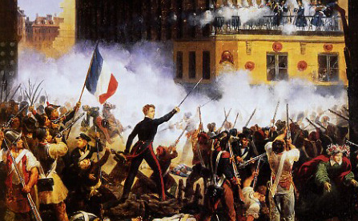
« Trois glorieuses » à Paris, 27-28-29 juillet 1830

Slide 30
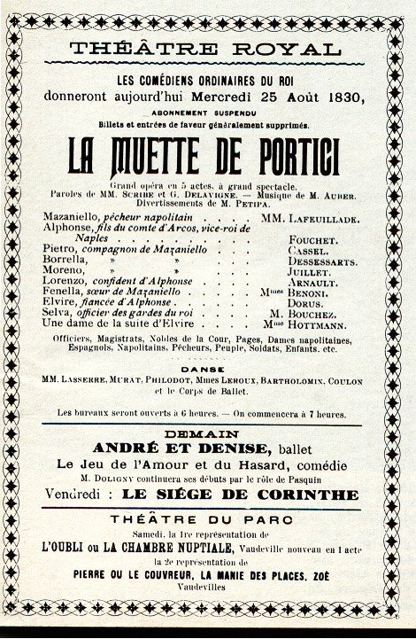

Slide 31
Journées de septembre 1830
Le peuple des villes se soulève : conditions de vie et de travail…
Les bourgeois mettent sur pied des gardes bourgeoises et détournent ce soulèvement contre l’ « occupant »
Le retour de l’armée hollandaise à Bruxelles est contré par des renforts venus des provinces.

Slide 32
Combats dans le Parc royal
Quelques milliers de Belges
Frédéric d’Orange: 14.000 hommes
Difficultés de circulation: sabotage et harcèlement.
d’après Henri Pirenne

Slide 33
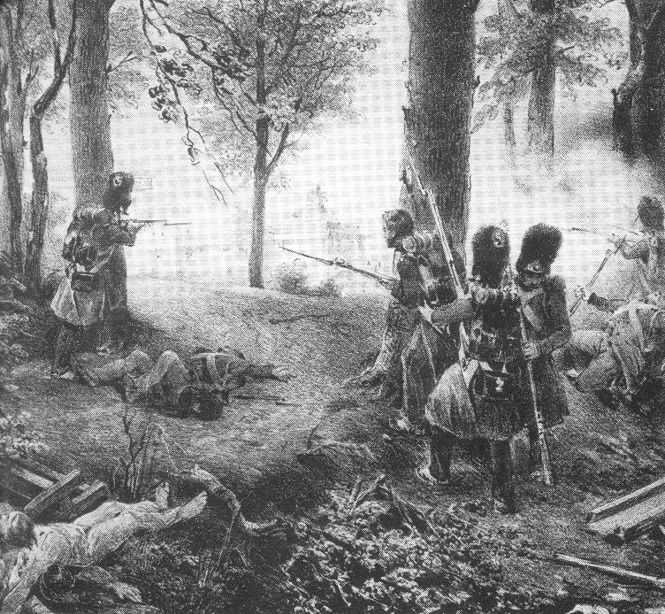

Slide 34
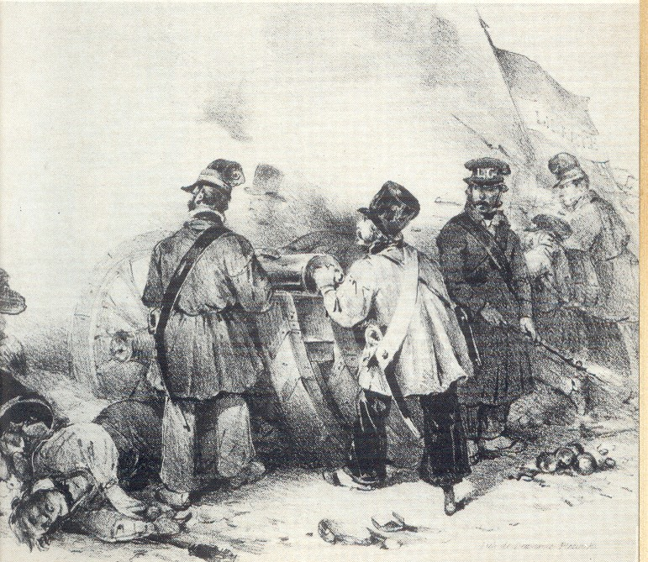

Slide 35
Vote, à la Deuxième chambre à La Haye sur la question de la séparation entre les provinces du nord et les provinces du sud, 29 septembre, par province d’origine
 | Provinces du Nord |  |  |  | Provinces du Sud
 |  | Oui | Non | Abst° |  | Oui | Non | Abst°
 | Nord-Brabant | 0 | 6 | 0 | Sud-Brabant | 7 | 0 | 0
 | Gelderl. | 3 | 2 | 1 | Limbourg | 2 | 2 | 0
 | Hollande | 11 | 10 | 0 | Liège | 4 | 1 | 0
 | Zélande | 1 | 1 | 0 | Fland.or. | 4 | 4 | 0
 | Utrecht | 0 | 3 | 0 | Fland.occ | 7 | 1 | 0
 | Friesland | 0 | 5 | 0 | Hainaut | 8 | 0 | 0
 | Overijssel | 0 | 2 | 1 | Namur | 1 | 0 | 0
 | Groning. | 0 | 3 | 0 | Anvers | 3 | 2 | 0
 | Drenthe | 0 | 1 | 0 | Luxemb. | 4 | 0 | 0
 | Total | 15 | 33 | 2 | Total | 40 | 10 | 0
 |  |  |  | oui | non | Abst°
 |  |  | Grand total | 55 | 43 | 2
 | Bron: Eric Lemmens, Aan Vorst en Vaderland gehecht, doch tevreden zijn zij niet. Limburgse politici in Den Haag 1839-1918, 2004, uitgeverij Wereldbibliotheek, Amsterdam, 434 bladzijden, bl.34

Slide 36
Vote La Haye
Les Hollandais sont pour…
En Belgique: 25% de votes orangistes
Guillaume d’Orange n’en tient pas compte.

Slide 37
Action belge internationale
Négociation à Londres
Triangulation entre
peurs anglaises,
ambitions françaises et
craintes prussiennes
Les banques Rothschild calment
l’Autriche, la Prusse, l’Angleterre et la France
Le Tsar envoie ses troupes qui doivent s’arrêter à Varsovie

Slide 38
Transition:
⇒Vacance du pouvoir
⇒ Gouvernement Provisoire
Proclamation d’indépendance
4 octobre
(décret du Gouvernement provisoire)
Action diplomatique pressante
⇒ Election du Congrès National

Slide 39
Congrès national
3 novembre 1830: 200 députés
Electeurs (déjà sous Royaume uni des Pays Bas):
38.429 censitaires
7 670 capacitaires
Constituant… 7 février 1831
Radicaux républicains minorisés

Slide 40
Choix d’un monarque
Préférences impossibles
Duc de Nemours
Duc de Leuchtenberg
Désignation régent:
Surlet de Chokier 24 février 1831
Léopold de Saxe Cobourg Gotha
Prussien, officier armée tsariste, veuf héritière Angleterre… épousera fille Louis Philippe

Slide 41
La constitution du 7 février 1831
Constitution libérale écrite dans le contexte de l’union pour le redressement des griefs: légitimité libéralo-catholique: religion et enseignement
Questions sociales non traitées: Etat libéral
Questions identitaires: fin de la néerlandisation: art.30 actuel [a.23 1831]
Questions économiques: propriété privée affirmée: Etat libéral: art.16 [11]

Slide 42
Contenu de la Constitution
Le fondement idéologique de l’Etat (la Nation)
La répartition (fonctionnelle et territoriale) du pouvoir
Les règles essentielles de fonctionnement de chacun de ces pouvoirs
Les rapports des pouvoirs entre eux
Les rapports des pouvoirs avec le citoyen
Les libertés fondamentales
Ses propres règles de révision

Slide 43
Constitution belge
Libertés… Titre II, articles 8 à 32
Limitation du pouvoir du roi:
art. 105 actuel [a.78 1831]
responsabilité ministérielle : art. 102 [a.89 1831] et art. 106 [a.64 1831]
Religion
Art. 19, 20, 21 [a.14, 15,16 1831] et art. 181 [a.117 1831]
Enseignement
Art. 24 [a.17 1831]

Slide 44
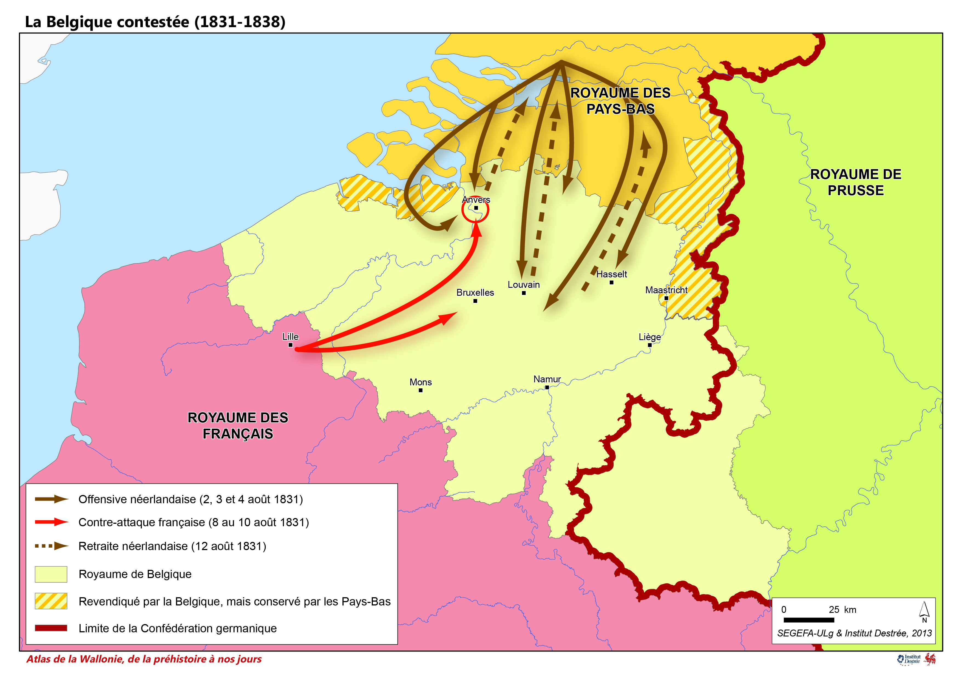

Slide 45
Remarques
Séq8: « Environ 80% des articles de la Constitution belge originelle sont directement inspirés de cette Constitution française [de 1791] » manque la source et la méthode!
https://www.conseil-constitutionnel.fr/les-constitutions-dans-l-histoire/constitution-de-1791
Séq9: importance du mouvement radical, jacobin.

